Slide 1


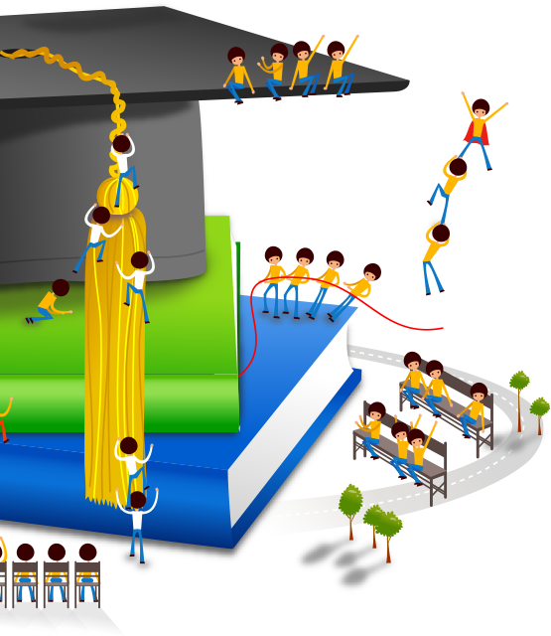

TIẾT 8
ĐỌC MỞ RỘNG
THEO THỂ LOẠI
Giáo viên: …

Slide 2
Đặc điểm | Biểu hiện
Cốt truyện
Yếu tố kì ảo
Kiểu nhân vật
Phẩm chất nhân vật
Chủ đề
Rút ra bài học cho bản thân

Slide 3
Đặc điểm | Biểu hiện
Cốt truyện | Truyện kể theo trình tự thời gian, bắt đầu từ “ngày xưa” và kết thúc có hậu, người ở hiền gặp lành, kẻ độc ác bị trừng trị.
Yếu tố kì ảo | Người em bổ hạt bầu ra, nhả ra trân châu, hồng ngọc, tiền bạc; người anh bổ quả bầu thì hiện ra các tráng sĩ, yêu tinh…
Kiểu nhân vật | Truyện thuộc kiểu nhân vật bất hạnh, người em út bị người anh tham lam chiếm đoạt gia tài do cha mẹ để lại, phải trải qua nhiều thử thách và đổi đời, được hạnh phúc dài lâu.
Phẩm chất nhân vật | Phẩm chất nhân vật: thông qua những hành động, các nhân vật thể hiện phẩm chất của mình. Nhân vật người em bộc lộ phẩm chất hiền lành, tốt bụng, có tám lòng nhân hậu. Người anh trai tham lam, độc ác, tàn nhẫn.
Chủ đề | Truyện thể hiện ước mơ của nhân dân về một xã hội công bằng, cái thiện chiến thắng cái ác, người hiền lành sẽ được đền đáp xứng đáng, kẻ độc ác bị trừng trị.
Rút ra bài học cho bản thân | Trong cuộc sống cần phải biết yêu thương, chia sẻ, giúp đỡ người khác, sống hiền lành, thiện lương, không lam tham và chỉ biết lợi ích của bản thân.

Slide 4


